Slide 1
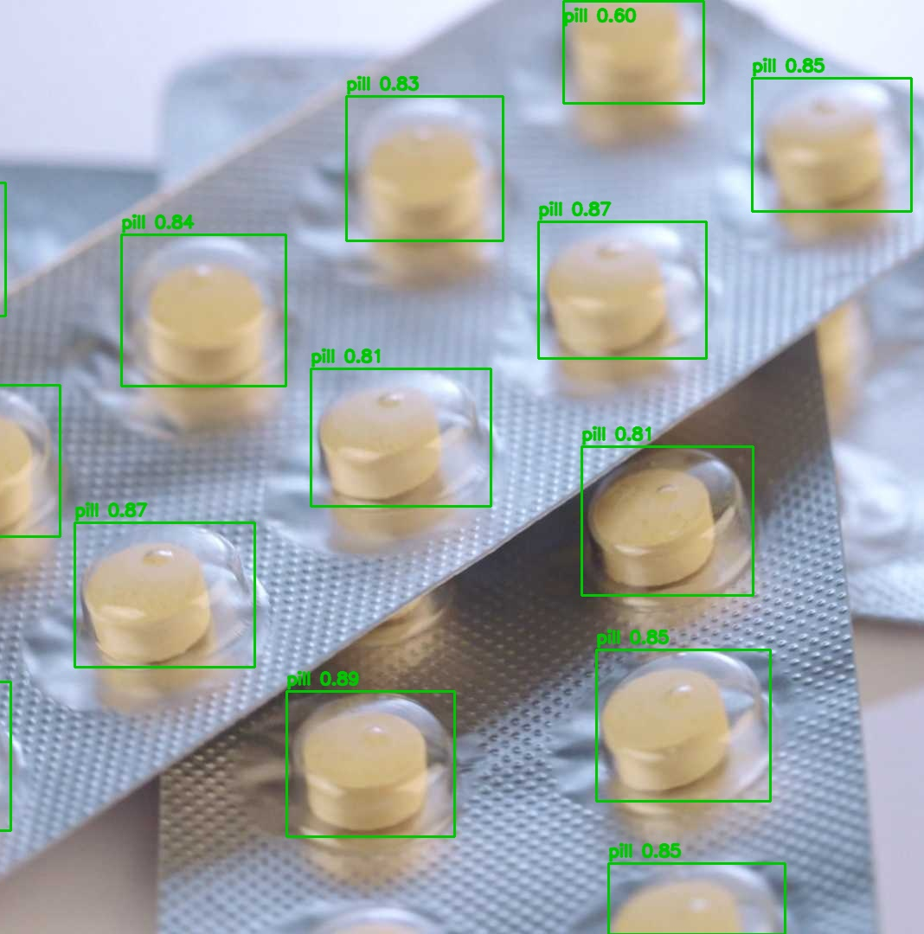
CV BOOTCAMP · WEEK 3
YOLOv8로 알약을 찾고,
OpenCV로 검증했다
115장의 작은 데이터로 학습–검증–시각화–카운팅까지 완성한 객체 탐지 실습
YOLOv8n fine-tuning · Colab T4 · 30 epochs
1 class: pill · OpenCV bbox rendering
1

Slide 2
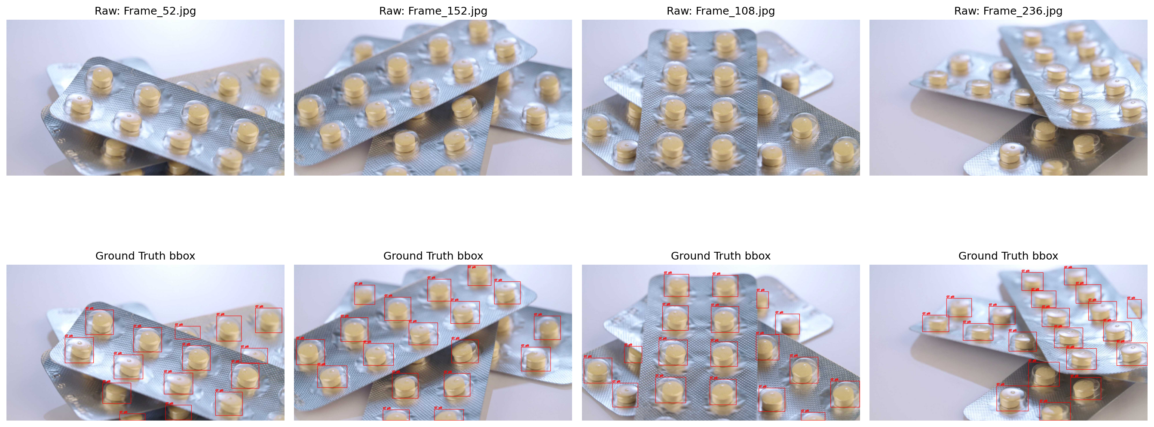
115장으로 알약 위치 탐지 파이프라인을 완성했다
92장
TRAIN
23장
VAL
2,022개 bbox · 평균 17.6개/이미지
왜 이 데이터인가?
공식·소형·라벨 완비 데이터라 3시간 안에 전체 흐름을 검증할 수 있었다.
위: 원본 이미지 · 아래: YOLO 라벨을 좌표로 변환한 Ground Truth bbox
현재 범위
✓ 위치와 개수 탐지
× 알약 종류 식별
× 불량·손상 판정
× 픽셀 단위 segmentation
Colab 저장 위치 /content/datasets/medical-pills/
2

Slide 3
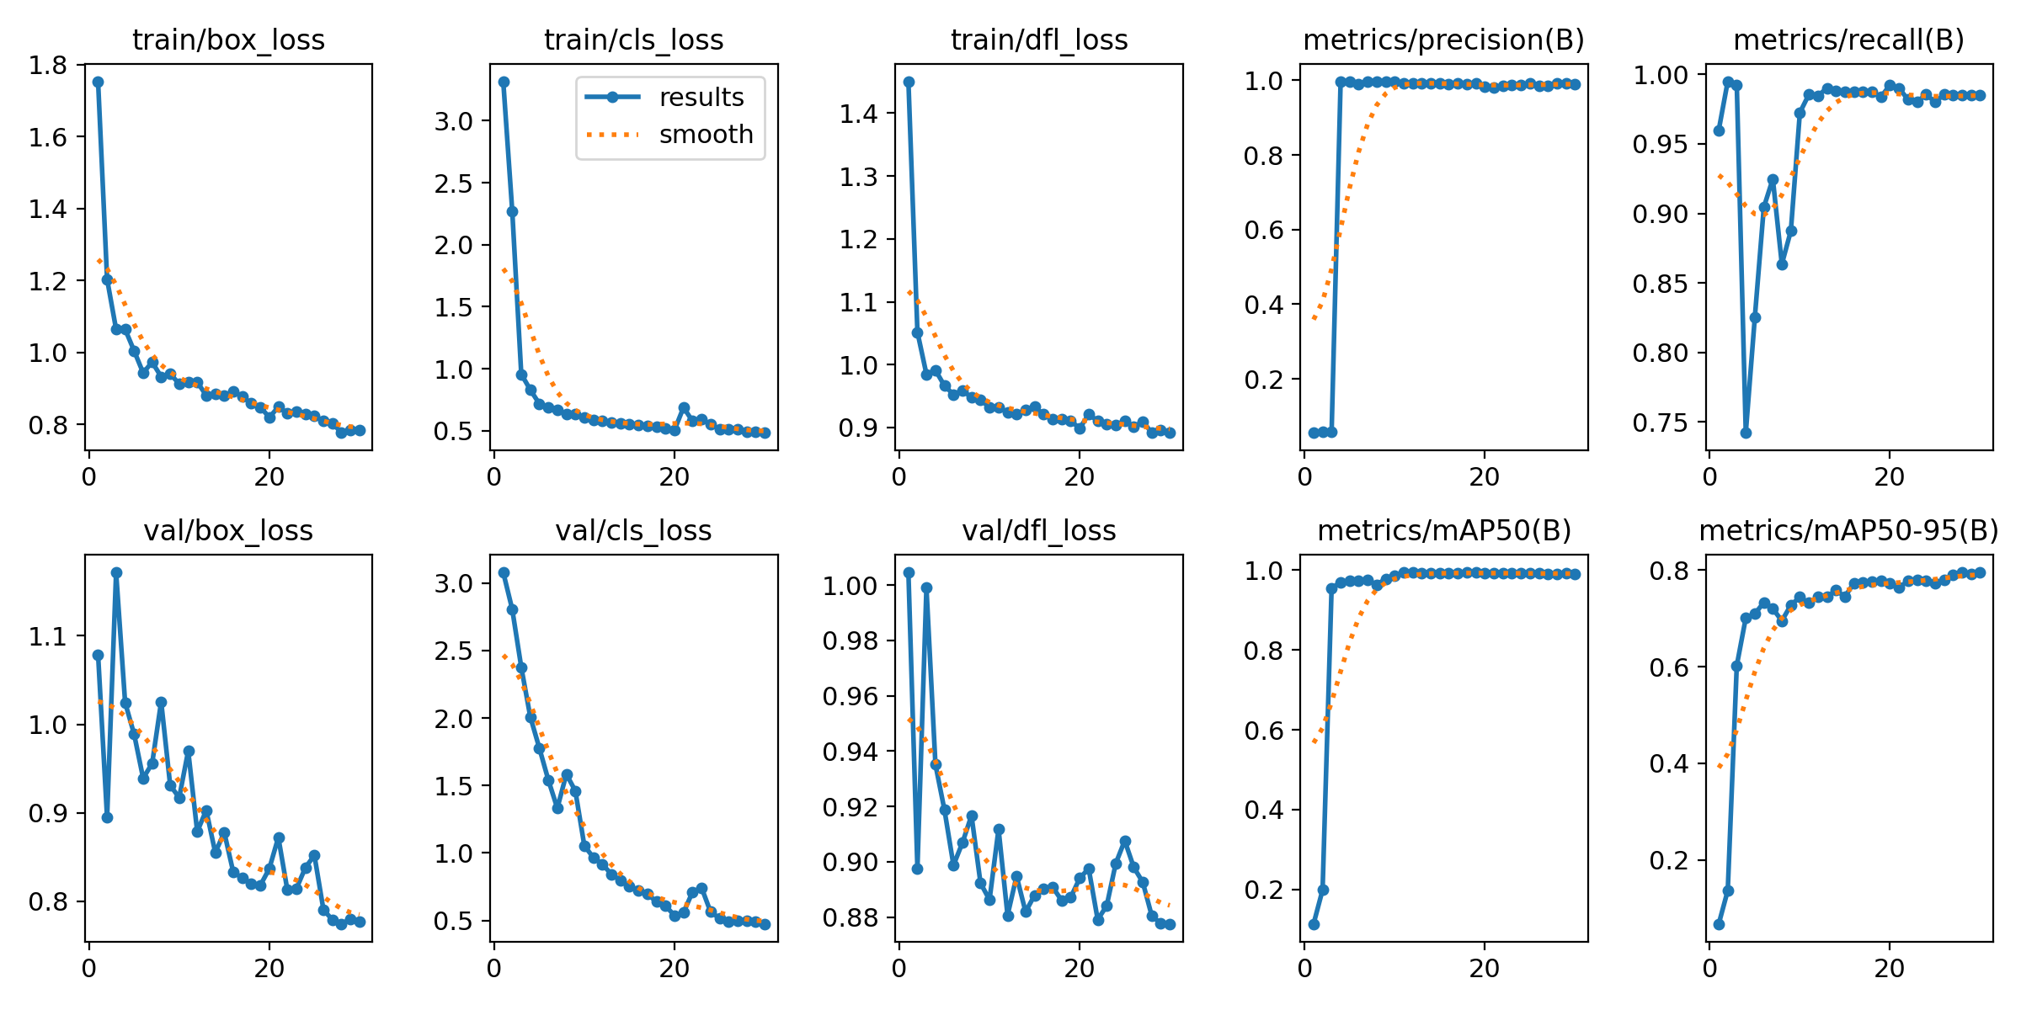
COCO 사전학습 YOLOv8n을 30 epoch 미세조정했다
0.9906
0.9850
Precision
Recall
mAP50 0.9908
IoU ≥ 0.50에서 정답으로 보고
PR 곡선 아래 면적을 평균한 값
mAP50–95는 0.7946
→ 존재 탐지는 쉽지만, 박스를 더 정밀하게 맞추는 일은 어렵다.
별도 test set이 없어 실제 일반화 성능으로 단정할 수 없다.
3

Slide 4
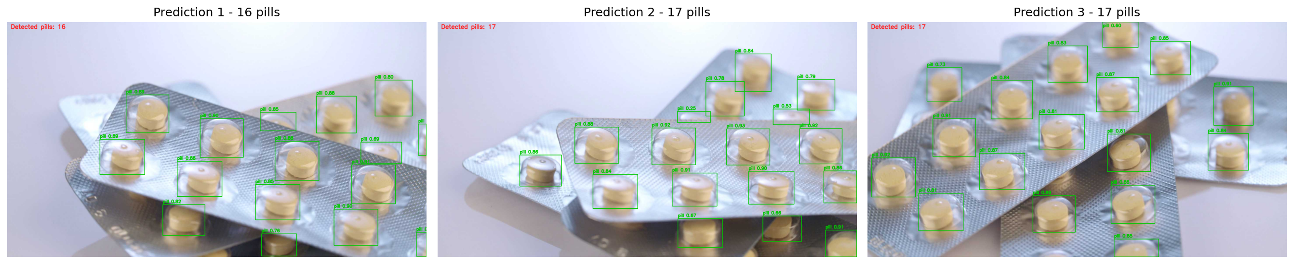
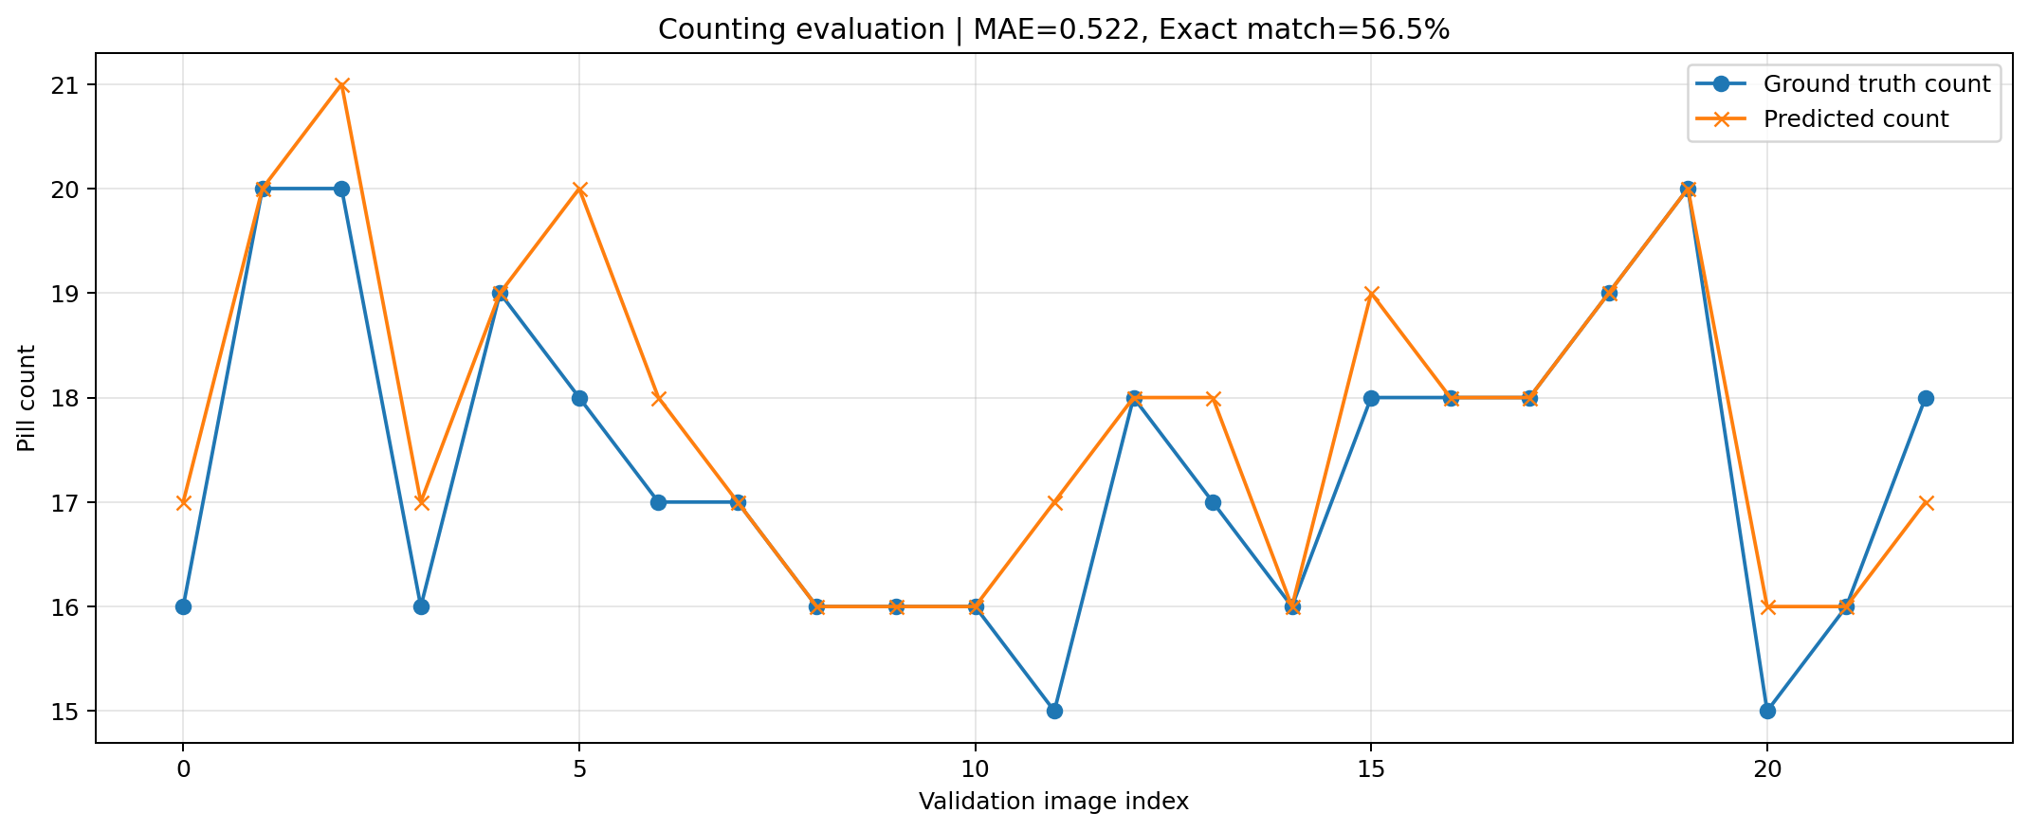
OpenCV bbox 뒤, 카운팅 정확도까지 따로 검증했다
MAE 0.522개
정확 일치 56.5%
result.plot() 대신 xyxy·conf를 꺼내
cv2.rectangle / putText / imwrite 사용
4

Slide 5
확장은 모델보다 ‘무엇을 구분할지’ 정하는 도메인 라벨에서 시작한다
현재 모델은 공정한 출발점이다. 실제 제품으로 가려면 업무 실패 비용과 라벨 정의가 먼저다.
NOW · Detection + Counting
NEXT · Pill-type Classification
LATER · Segmentation / Defect
필요 라벨: bbox
적용: 블리스터 누락·수량 확인
현재 평가: MAE 0.522개
필요 라벨: 알약 종류 ID, 각도·조명 다양성
구조: detect → crop → classify
적용: 조제·입고 보조
필요 라벨: 픽셀 mask 또는 불량 유형
적용: 겹침 분리, 파손·오염 검사
현재 bbox 데이터만으로는 학습 불가
도메인 체크: 놓치면 더 위험한가(FN) · 잘못 잡으면 더 위험한가(FP) · 촬영 조건은 통제되는가 · 새 약/포장에 어떻게 적응할 것인가
5

